Slide 2
Innanzitutto... cos’è ANCE?
L’ANCE rappresenta l’industria italiana delle costruzioni.
All’ANCE aderiscono circa 20.000 imprese private, specializzate in opere pubbliche, edilizia abitativa, commerciale e industriale, tutela ambientale, promozione edilizia e lavorazioni specialistiche.

Slide 3
...e chi siamo noi?
Noi rappresentiamo il Gruppo Giovani dell’ANCE.
Abbiamo un’età compresa tra i 18 e i 41 anni.
Tra noi ci sono giovani che gestiscono imprese di antica tradizione, tramandate dai propri genitori, e tanti nuovi imprenditori che si affacciano per la prima volta in questo settore.
Il nostro obiettivo è contribuire a creare il futuro dell’edilizia italiana,
di cui noi vogliamo essere protagonisti: essere giovani imprenditori edili oggi, infatti, signiﬁca guardare al mondo delle costruzioni di domani con un’ottica nuova, proiettata ai nuovi mercati e alle opportunità che si aprono, alla qualità, alla tecnologia e alla sostenibilità.
I NOSTRI VALORI
Responsabilità | Meritocrazia | Etica | Lavoro di squadra | Legalità
Coraggio | Entusiasmo | Ottimismo | Formazione continua

Slide 4
...e perché siamo qui?
Perché oggi, dopo una crisi senza precedenti, siamo in una fase di rinascita culturale del nostro settore e del modo stesso
di concepire i luoghi in cui vivremo d’ora in avanti.
Perché vogliamo parlare con voi e con voi discutere di rigenerazione di spazi urbani della vostra città!
Una piazza ideale dove vivere, condividere, arricchirsi...
trasformandone uno spazio esistente!
Vogliamo dar vita insieme ad un modello di piazza – come luogo di vita e di crescita – che nasca direttamente dalle esigenze e dai desideri di chi la frequenta... VOI!

Slide 5
Alcuni riferimenti per progettare la piazza che vorresti

Slide 6
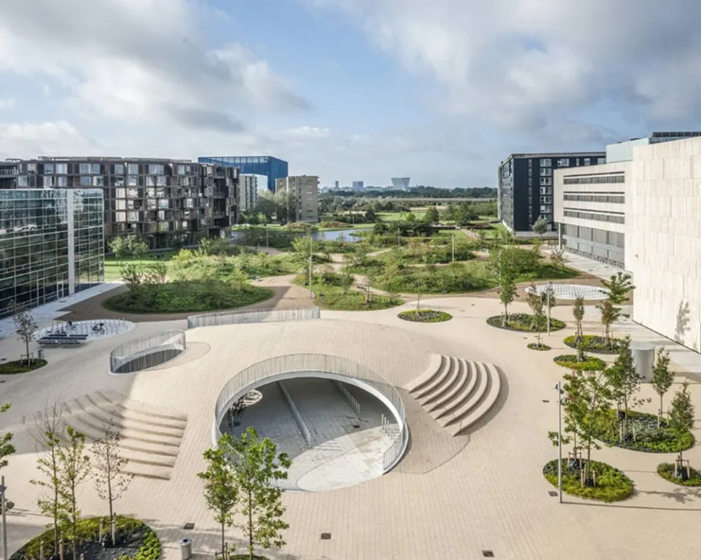
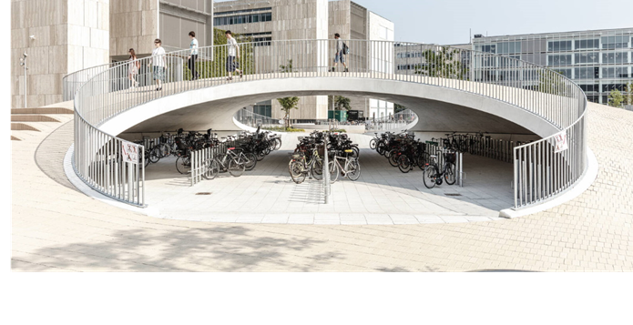
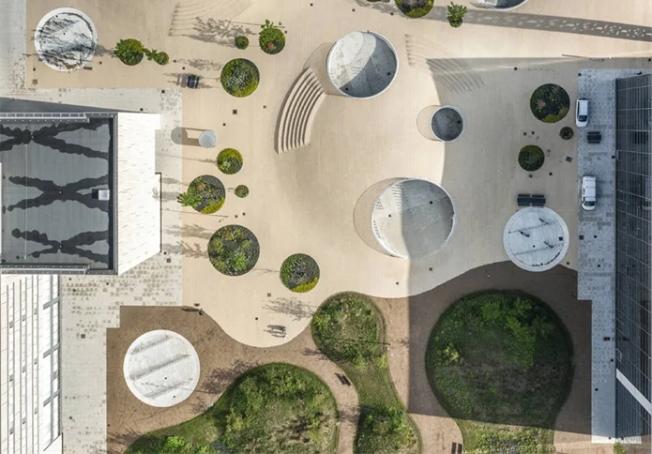

Slide 7
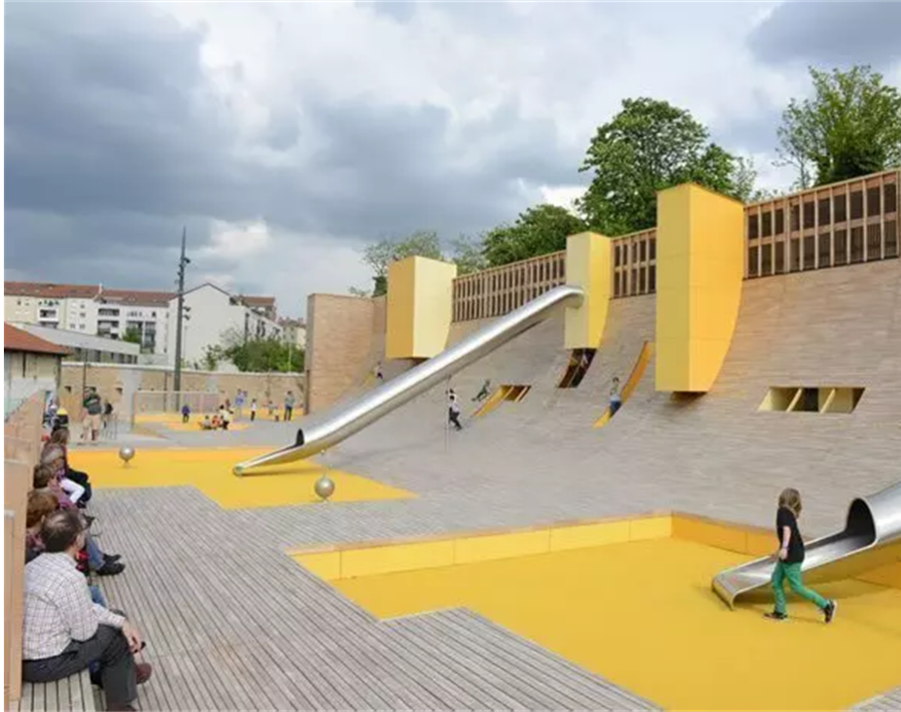
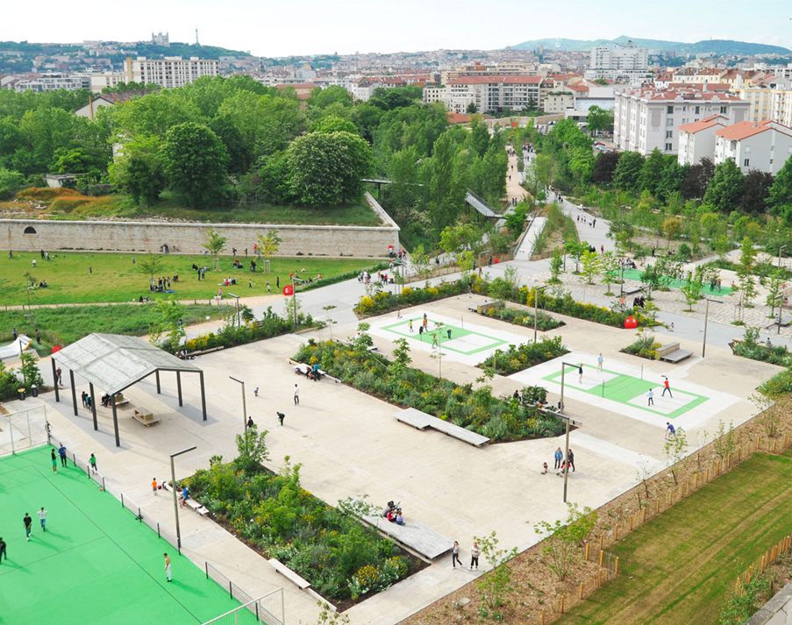
Disegno di superfici anche verticali e foratura
Inserimento di giochi e oggetti da usare (scivoli, sedute, scavi nel terreno)
Disegno delle aree verdi, pavimentate, campi gioco

Slide 8
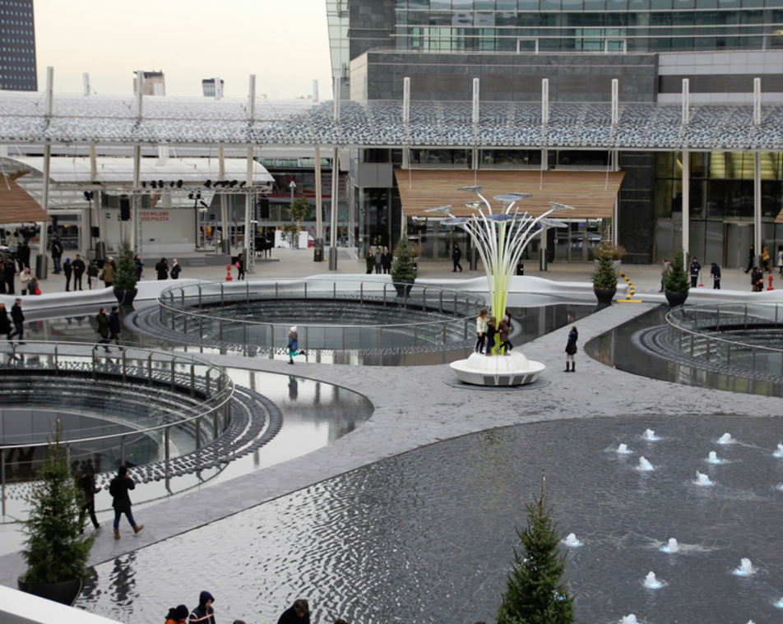
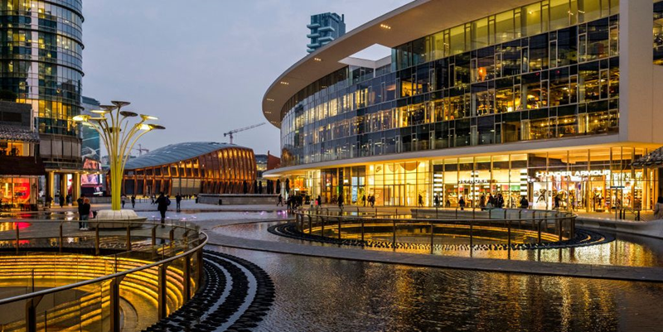
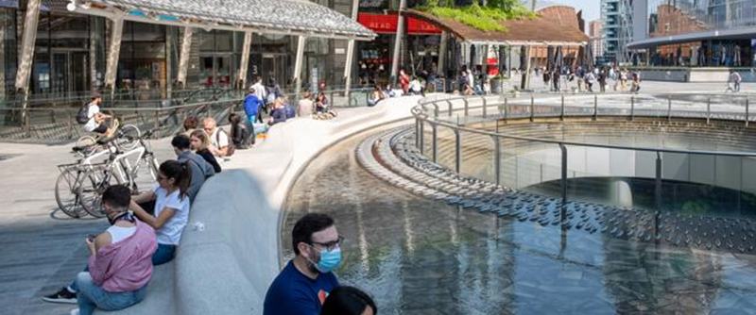
Piazza sopraelevata
Specchi d’acqua
Percorsi, pensiline, installazioni

Slide 9
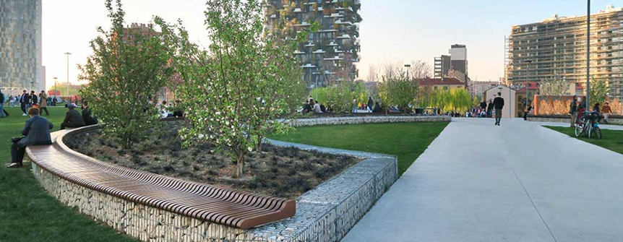
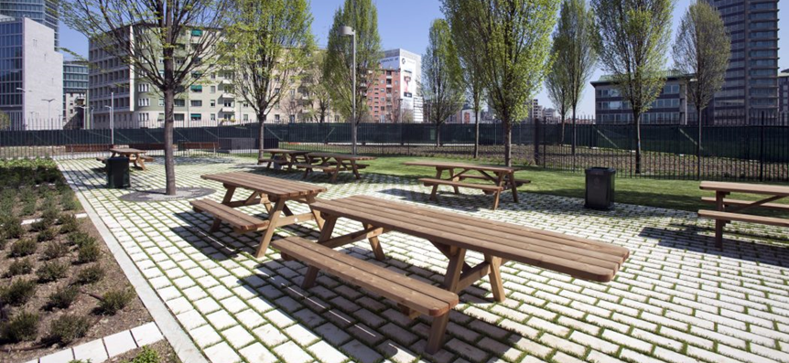
Parco Biblioteca degli Alberi, Milano – Italia
Sedute e pavimentazioni

Slide 10
Oggetto del bando
Il concorso prevede la realizzazione di un progetto di rigenerazione di una piazza esistente di una città a scelta all’interno della propria regione di appartenenza.
Ai partecipanti è lasciata la totale libertà di creare gli spazi esterni, privilegiando scelte ecosostenibili, inclusive, circolari, tecnologiche.
Criteri di valutazione dei progetti in gara
Originalità della proposta;
Realizzabilità dell’intervento;
Chiarezza degli elaborati presentati;
Componente innovativa del progetto;
Autenticità;
Efficacia della presentazione effettuata il giorno della premiazione.
Scadenza presentazione progetti
20 aprile 2022

Slide 11
E VOI... QUALE PIAZZA VORRESTE?
BUON LAVORO...
E VINCA IL MIGLIORE!
Su www.giovani.ance.it tutte le info sul progetto

